Slide 1
PACOTE DE PROJETOS FLORIPA RESPONSÁVEL

Slide 2
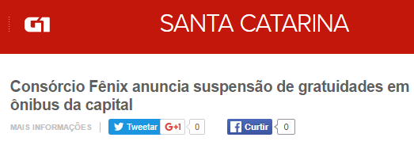
SITUAÇÃO ENCONTRADA

Slide 3
58% - ACIMA DO LIMITE PRUDENCIAL E LEGAL
DÍVIDA CONSOLIDADA ACIMA
DE R$ 1 BILHÃO
DÍVIDA DE CURTO PRAZO R$ 663 MILHÕES (EQUIVALENTE A 6 MESES DE ARRECADAÇÃO)
DÍVIDA COM SERVIDOR DE APROXIMADAMENTE R$ 130 MILHÕES

Slide 4
DESPESAS DE CUSTEIO DE 2016
R$ 550 MILHÕES
(SEM DESPESAS DE PESSOAL)

Slide 5
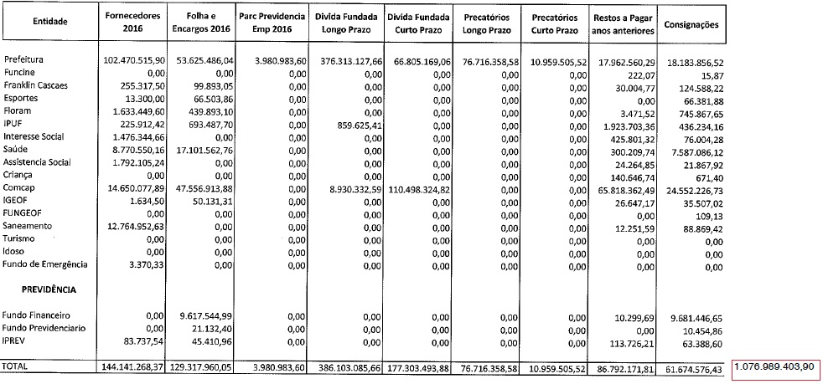

Slide 6
REFORMA ADMINISTRATIVA
1
Redução do número de secretarias buscando
economia e maior eficiência
2
Redução no número de cargos comissionados
e funções gratificadas
3
Extinção de gratificações de atividade especial

Slide 7
PRA FRENTE FLORIPA
4
Instituir o Programa de Parceria Público-Privada e
Concessões de Florianópolis
5
Criação da Nota Fiscal “Manezinha”, incentivo aos
consumidores a cobrarem a nota fiscal
6
Criação do Programa Municipal de Micro finanças (Juros Zero +)

Slide 8
PRA FRENTE FLORIPA
7
Regulamentar os serviços de
transporte via aplicativo, como o UBER
8
Criar o Conselho de Desenvolvimento Econômico Social
9
Regulamentar o Fundo Municipal de Inovação

Slide 9
PRA FRENTE FLORIPA
10
Regulamentar a circulação, embarque, desembarque
e estacionamento de veículos de turismo em Florianópolis
11
Modernizar o Fundo Municipal de Turismo de
Florianópolis para a utilização também nas Parcerias Público-Privadas
12
Criar o selo para o ônibus turístico

Slide 10
PRA FRENTE FLORIPA
13
Regulamentar a fiscalização dos serviços de
transportes em regime de concessão em Florianópolis
14
Regulamentar o serviço de hotelaria ou
locação temporária via aplicativos
15
Regulamentar a marca turística de Florianópolis

Slide 11
PRA FRENTE FLORIPA
16
Oportunizar a manutenção autossustentável
das Unidades de Conservação
17
Criação do programa “Evento Legal” para estimular
a criação de eventos em Florianópolis, combatendo
a sazonalidade do turismo

Slide 12
FLORIPA CULTURA
18
Definir a “Procissão Nosso Senhor dos Passos”
como Patrimônio Cultural e Imaterial de Florianópolis
19
Regulamentação da venda de artesanato em Florianópolis

Slide 13
EQUILÍBRIO FINANCEIRO
20
Criar o Sistema Financeiro de Conta Única Municipal
21
Parcelamento das contribuições
previdenciárias dos servidores municipais
22
Redução da Alíquota do ITBI de 3% para 2% e
para 0,5% em casos de financiamento do SFH

Slide 14
EQUILÍBRIO FINANCEIRO
Cessão de direitos creditórios originados de
créditos tributários e não tributários de Florianópolis e
credenciamento bancário para financiamento de dívidas
dos munícipes junto a Prefeitura de Florianópolis
23
24
Modernizar o Fundo Municipal de Geração de Oportunidades
de Florianópolis para a utilização também nas Parcerias Público-Privadas
25
Criar a junta administrativa de
recursos de infrações de transportes

Slide 15
EQUILÍBRIO FINANCEIRO
26
Regulamentar a tarifa social em Florianópolis
27
Instituir o serviço voluntário na
Administração Direta e Indireta do Município

Slide 16
ECONOMIA PARA O FUTURO
28
Instituir o regime de Previdência
Complementar de Florianópolis
29
Alterar a alíquota previdenciária paga pelo município escalonando
(de 14% para 28%) e pelos servidores (de 11% para 14%)
30
Não incorporação de benefícios para servidores municipais

Slide 17
ECONOMIA PARA O FUTURO
31
Diminuição do percentual de horas extras
32
Extinção da licença-prêmio
33
Revogação do Plano de Cargos e Salários dos servidores

Slide 18
DESENVOLVE FLORIPA
34
Alteração da lei 374 sobre a regularização de imóveis
35
Permitir a troca de índice imobiliário para as obras
do Elevado do Rio Tavares e Antônio Edu Vieira

Slide 19
AGILIZA FLORIPA
36
Desburocratização para alvarás da vigilância sanitária
37
Criar o licenciamento simplificado para
construções com até 750 metros²
38
Facilitar a emissão de alvará para abertura de empresas,
em especial o setor tecnológico e permitir, em muitos
casos, que a sede possa ser em uma residência

Slide 20
PROJETOS PENDENTES DA GESTÃO ANTERIOR
39
Instalação do Parque Marina na Beira-Mar Norte
40
Regulamentação da taxa do lixo

Slide 21
“Você não consegue escapar da responsabilidade de amanhã esquivando-se dela hoje.
Abraham Lincoln

